Slide 1

Учёные без данных. ИКТ как спасение.
Подготовил: Заместитель директора Центра поведенческой экономики "MeMicroMacro"
Кравченко Александр Александрович.

Slide 2

Этапы боли исследования
Поиск вдохновения;
Поиск данных;
Обработка данных;
Донесение результатов.

Slide 3

Где брать вдохновение?
И причем здесь ИКТ?

Slide 4
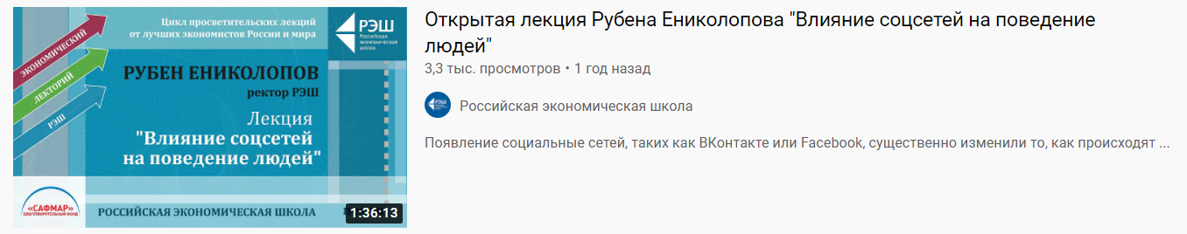
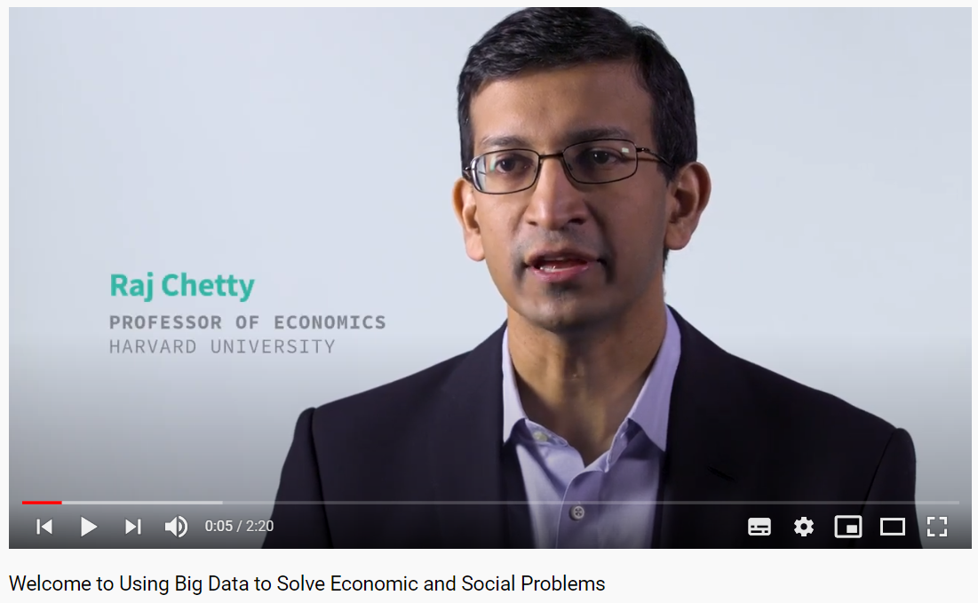

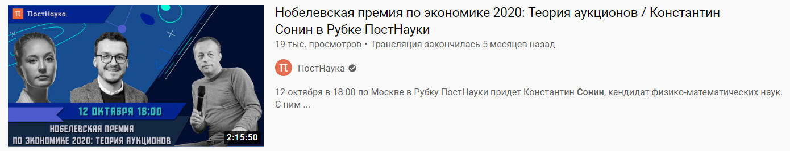
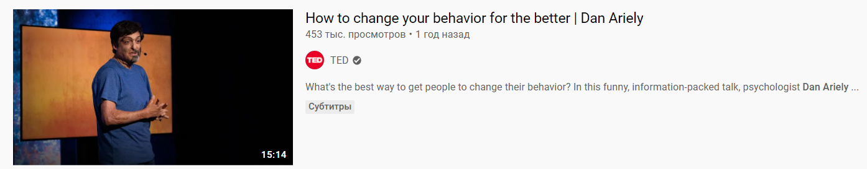
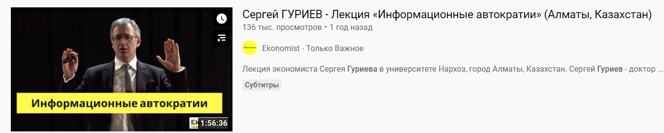
Где брать вдохновение
Видео-лекции известных экономистов.

Slide 5
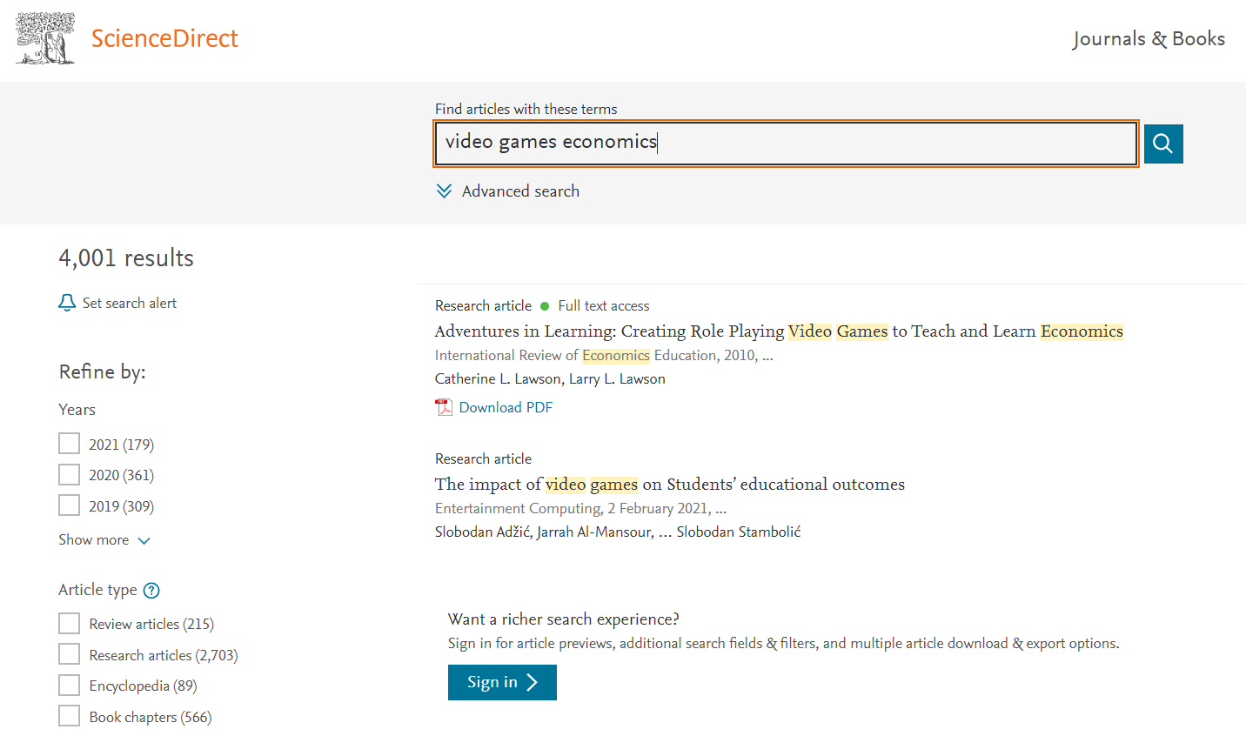
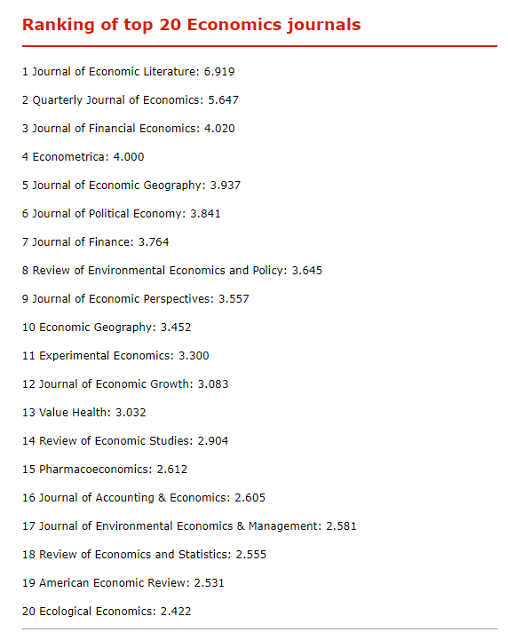
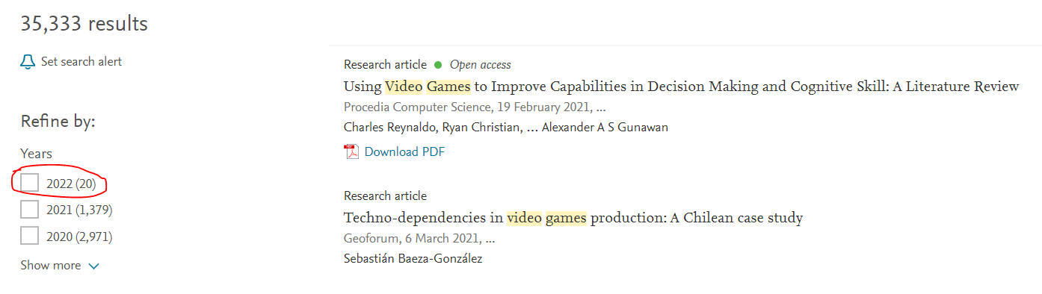
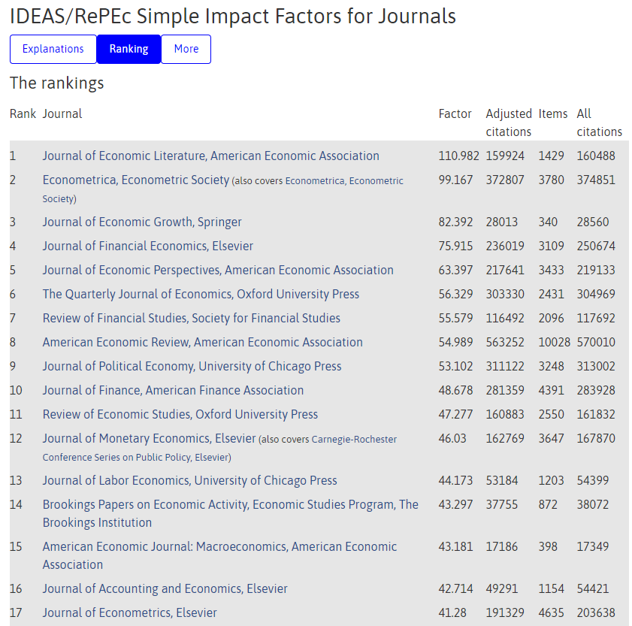
Где брать вдохновение
Чтение журнальных статей передовых журналов по экономике.

Slide 6
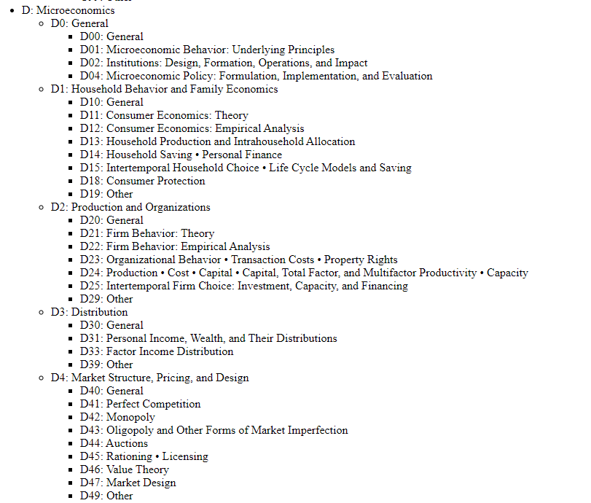
Красота Jel кодов
https://cran.r-project.org/web/classifications/JEL.html

Slide 7
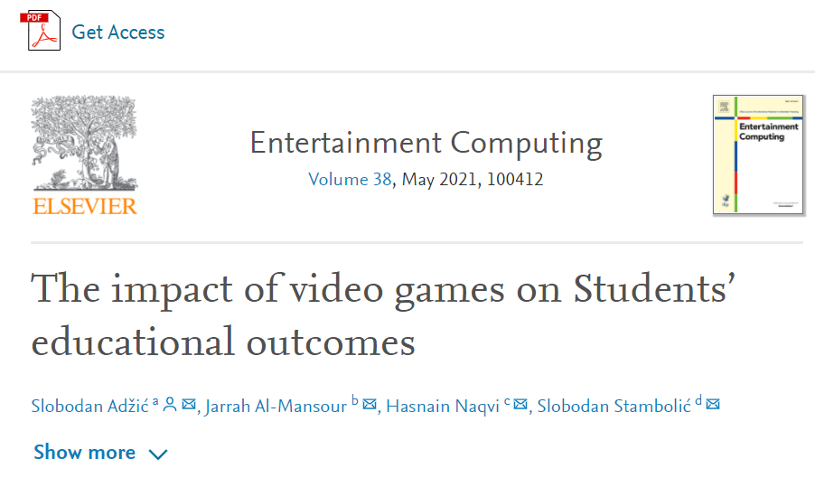
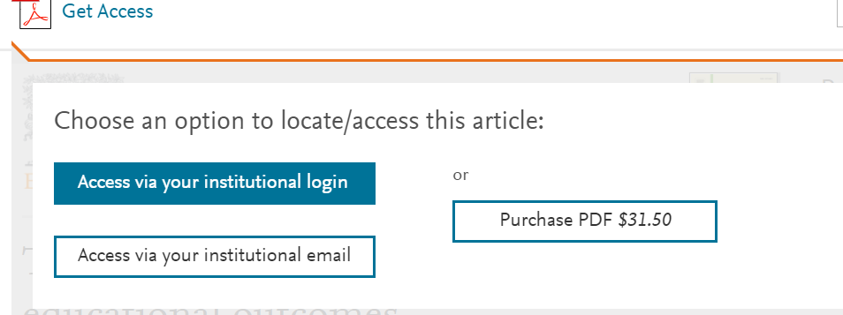
«Маленькая проблема»

Slide 8
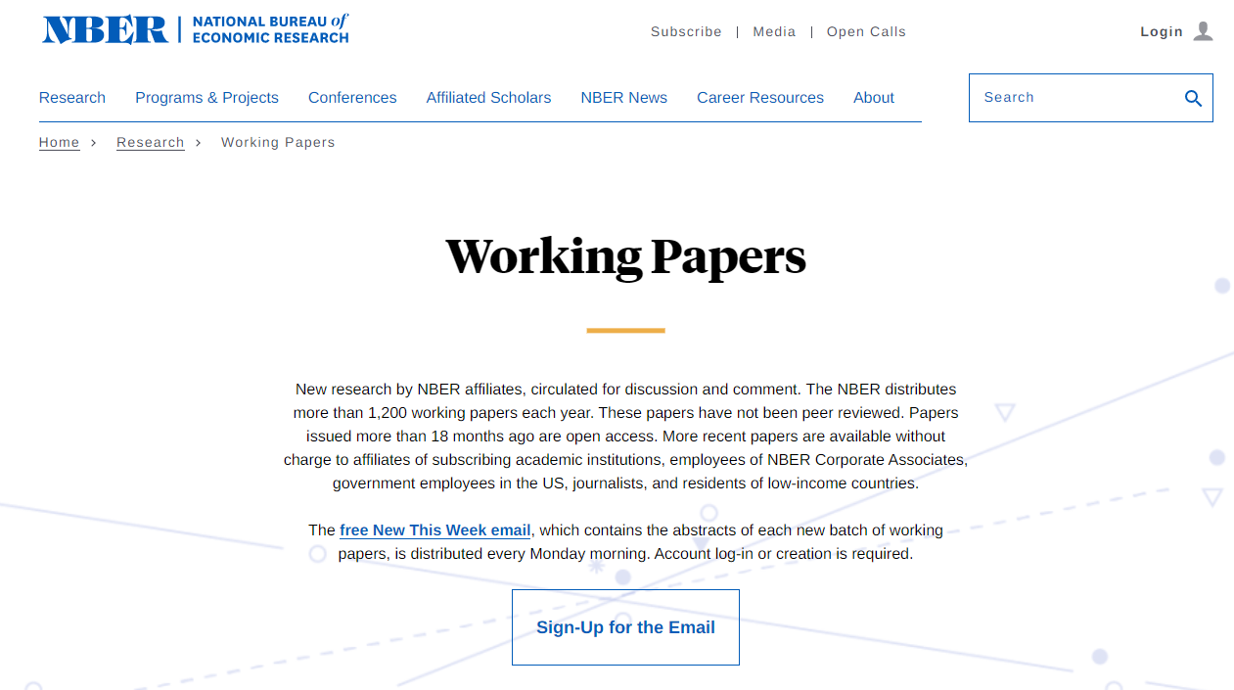
Где брать вдохновение
Чтение журнальных статей передовых журналов по экономике.
Читать Working papers.

Slide 9
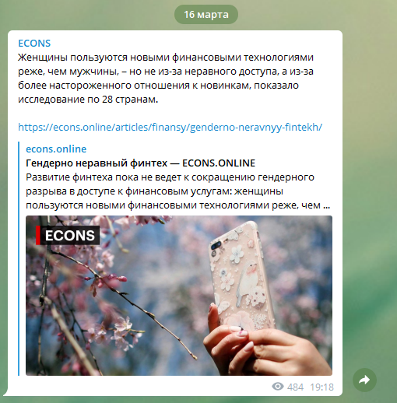
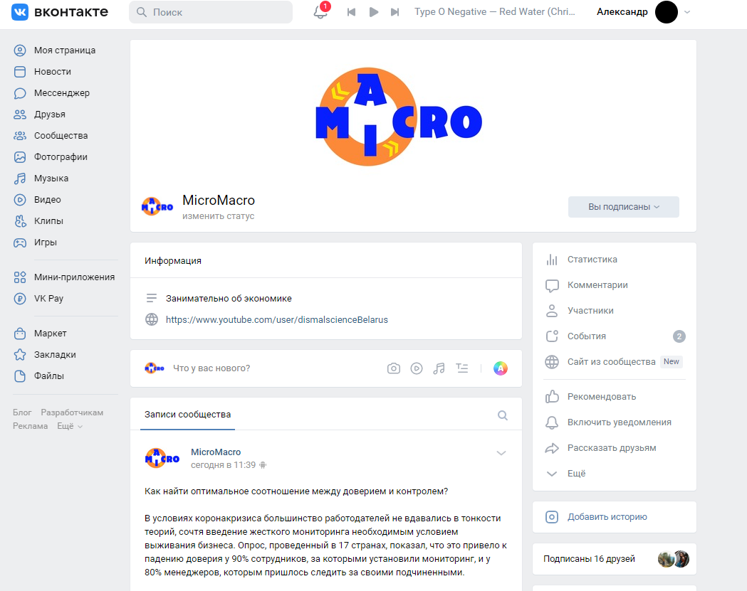
Где брать вдохновение
Подписываться на хорошие паблики)

Slide 10

Самый важный двигатель исследования

Slide 11
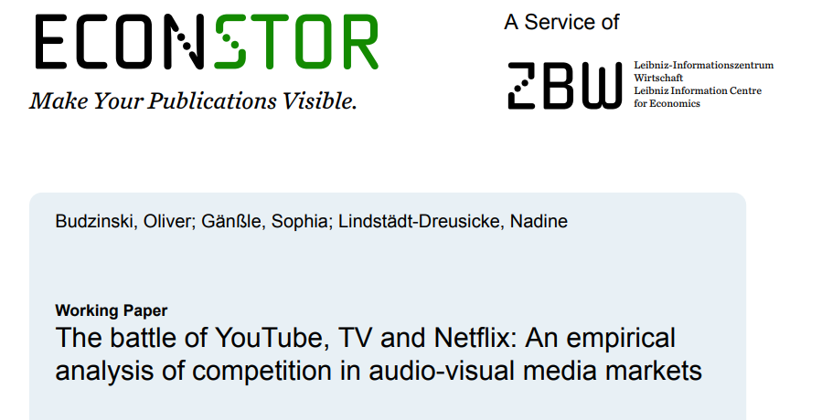
Пример

Slide 12

Есть вопрос – есть предположение.
Найдите как доказать

Slide 13
Этапы боли исследования
Поиск вдохновения;
Поиск данных;
Обработка данных;
Донесение результатов.

Slide 14
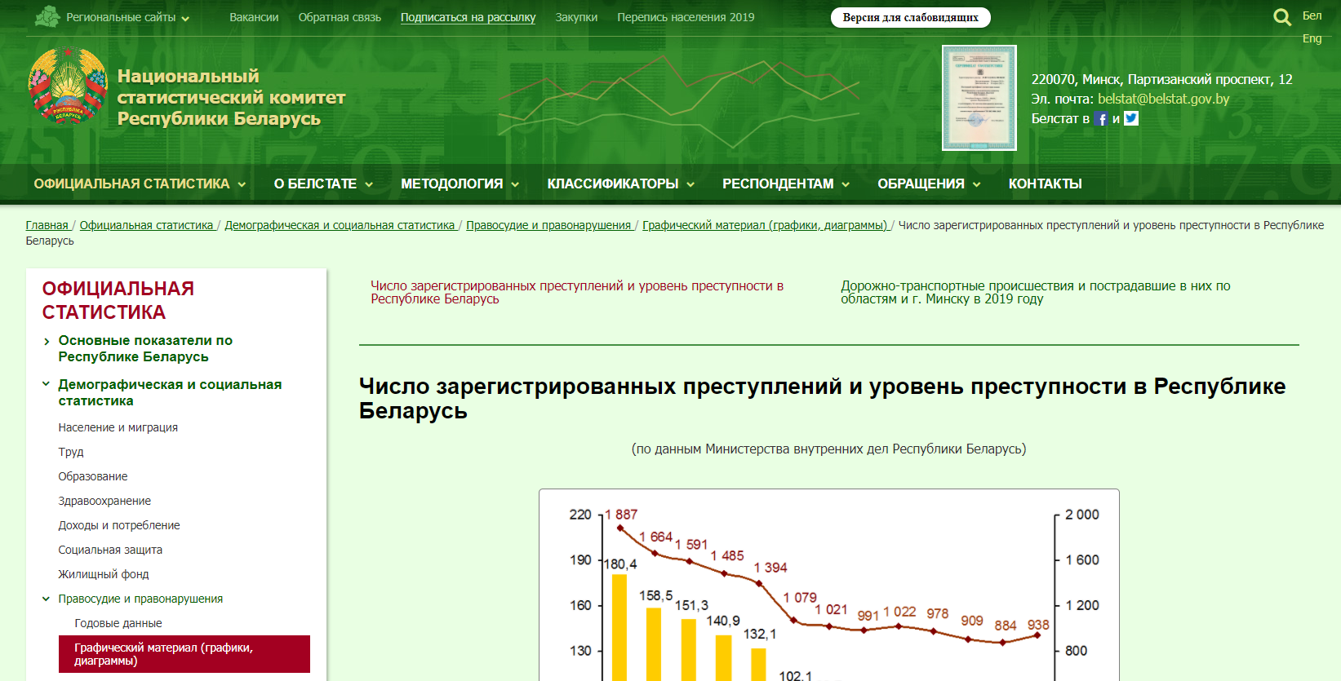
Персональная Боль

Slide 15
Если нет данных, то:
Откладываем исследование, пока данные не появятся.
Добываем данные самостоятельно.
И тут появляются варианты:
Проведение опросов.

Slide 16
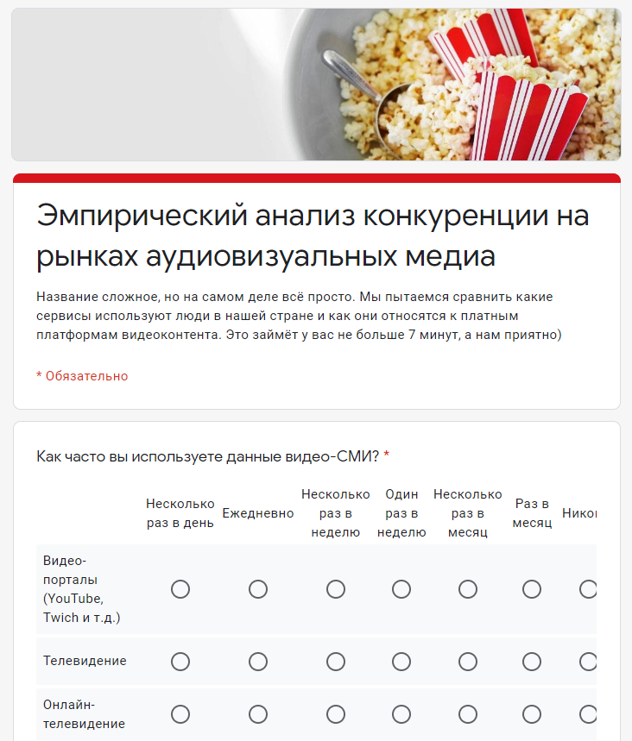
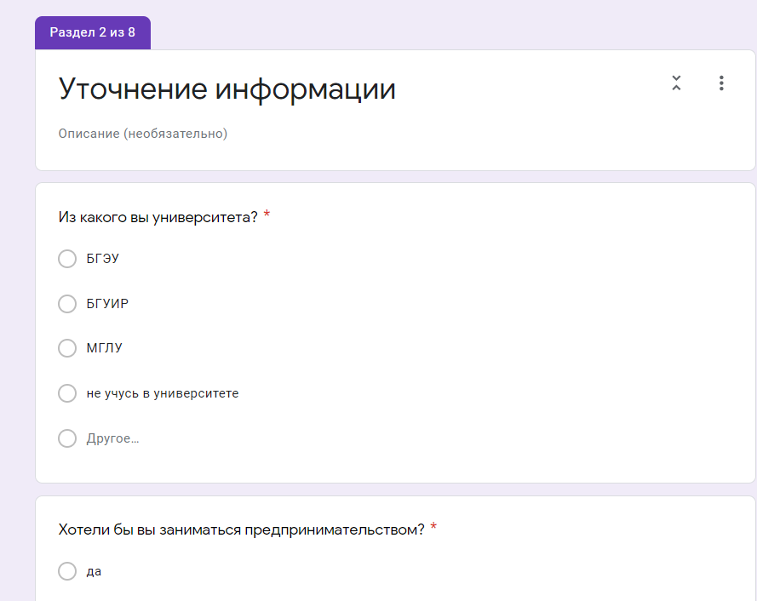
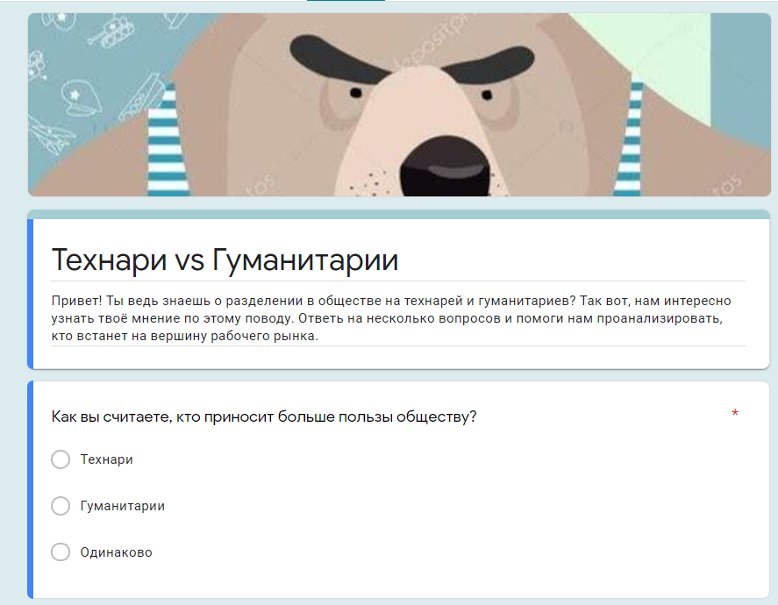
Google forms в помощь:

Slide 17
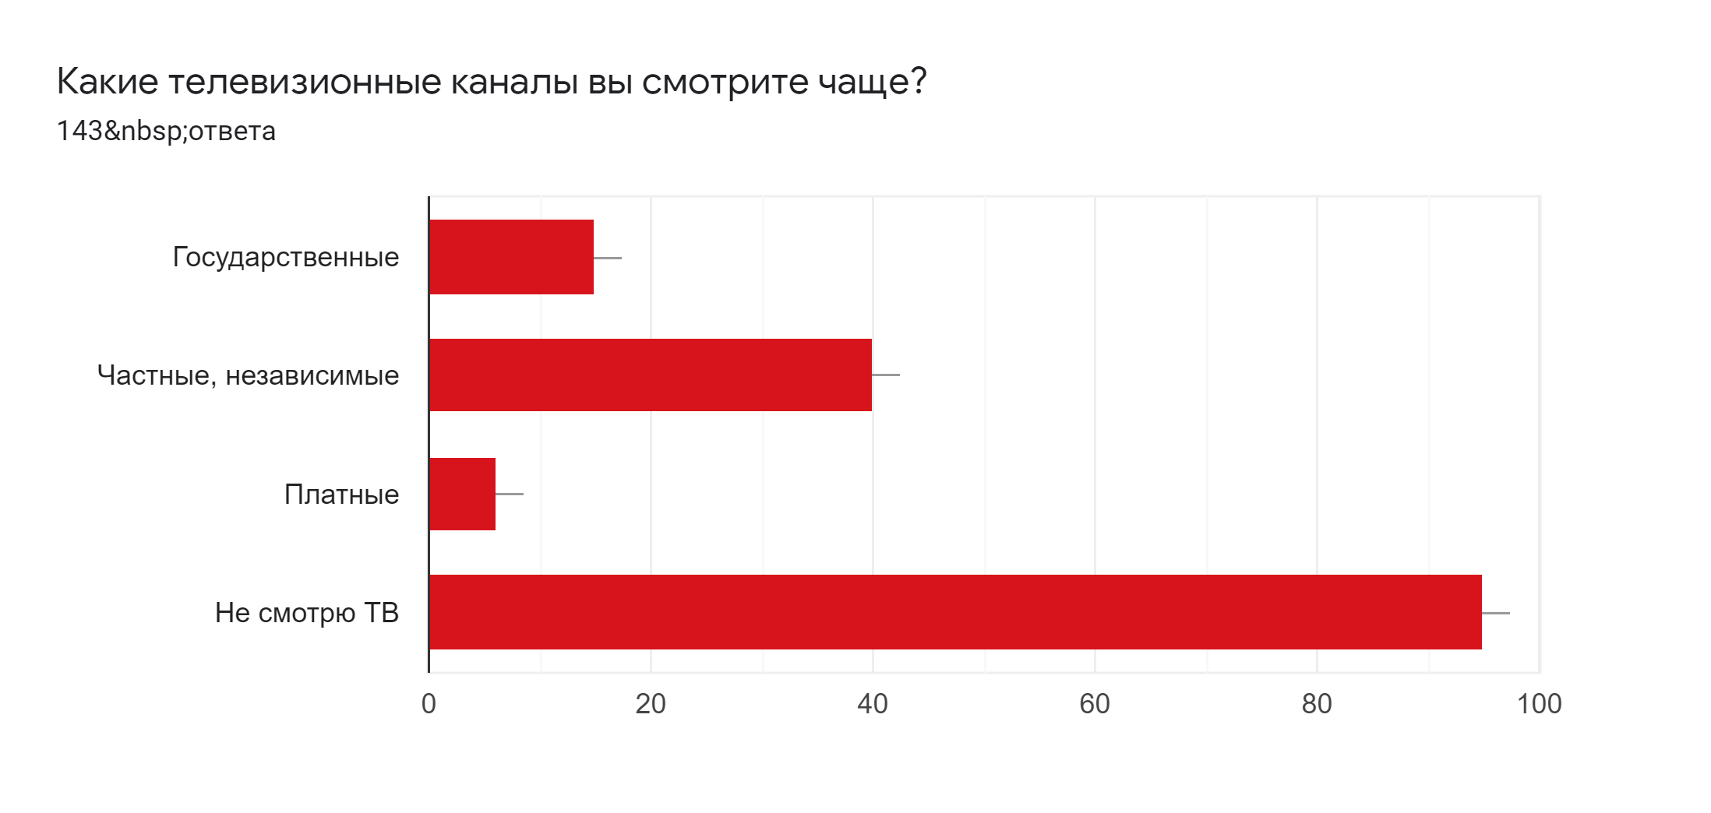
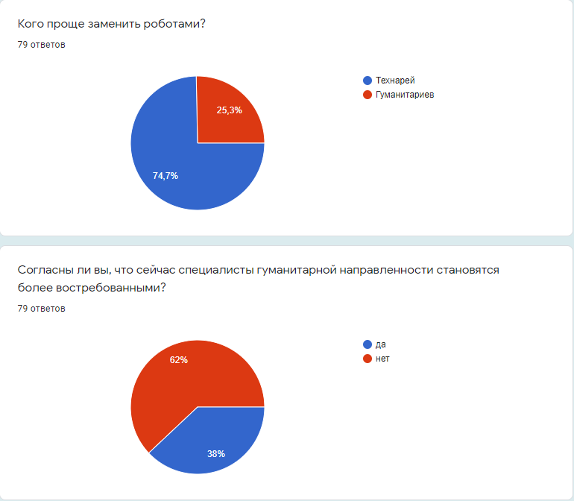
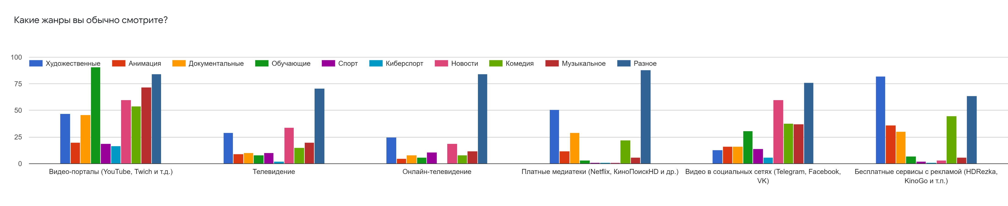
На выходе можем получить:

Slide 18
Если нет данных, то:
Откладываем исследование, пока данные не появятся.
Добываем данные самостоятельно.
И тут появляются варианты:
Проведение опросов
Ставим эксперименты.

Slide 19
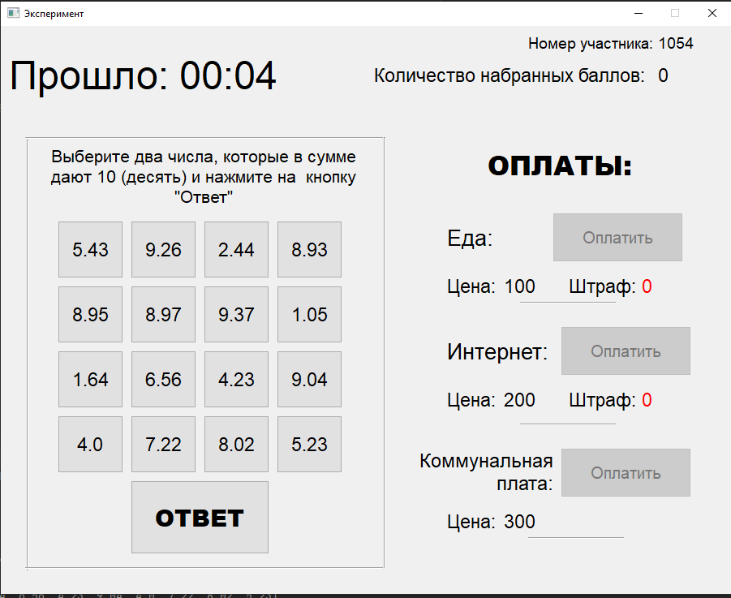
Эксперименты
Иногда все просто…
Иногда нет.

Slide 20
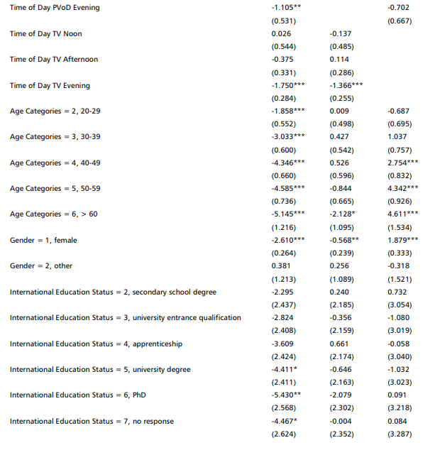
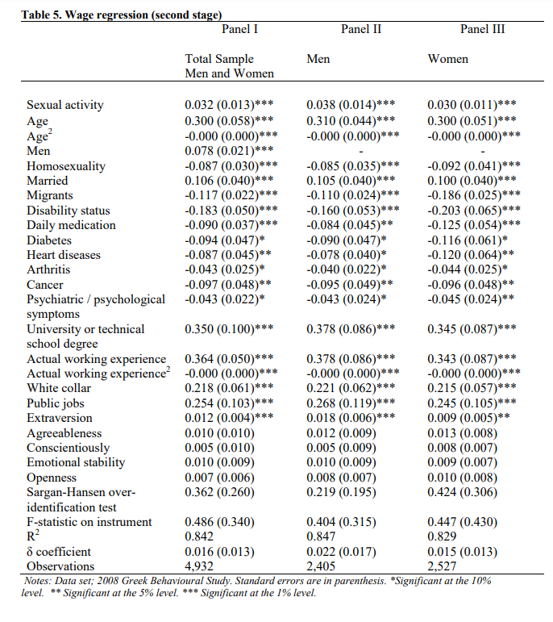
Этапы боли исследования
Поиск вдохновения;
Поиск данных;
Обработка данных;
Донесение результатов.

Slide 21
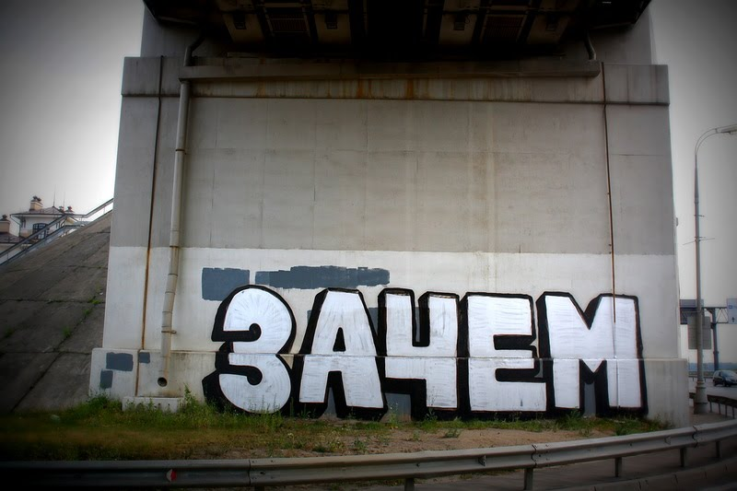

Slide 22
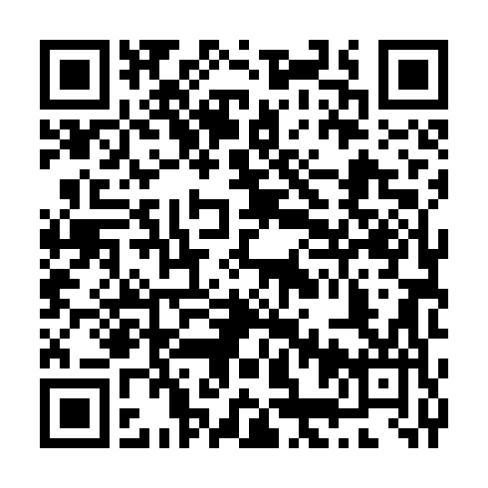
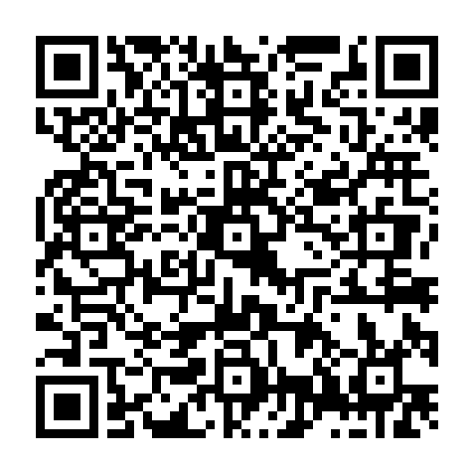
Делайте свое и помогайте другим)
https://cutt.ly/Jz23Wd2
https://cutt.ly/6z28rBY
memicromacro@gmail.com
https://vk.com/memicromacro

